Slide 1
Compare GPS Lio-sam vs Lio-sam
Robot localization
Lio-sam localization
GPS Lio-sam localization
발표자 : 이담

Slide 2
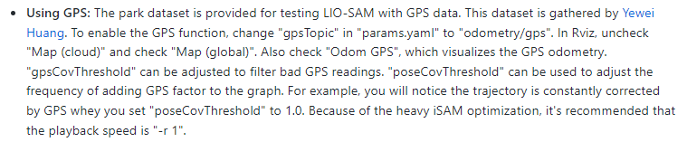
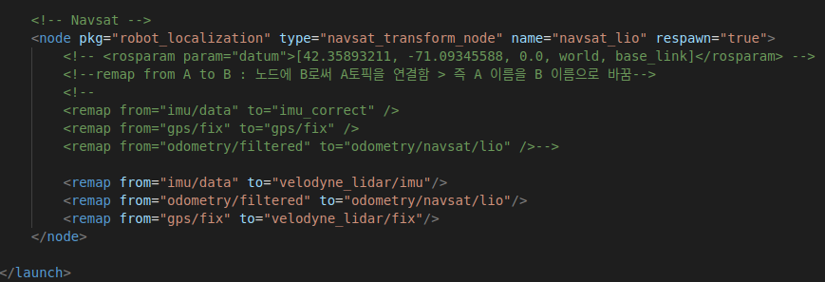
Edit file
params.yaml
gpsTopic : odometry/gps 로 변경
imu0 : velodyne_lidar/imu 로 변경
odom0 : odometry/gps 로 변경
2. module_navsat.launch
Robot localization의 이름과 구분해주기 위해 최종 얻는 odometry/filtered topic명을 odometry/navsat/lio로 변경

Slide 3
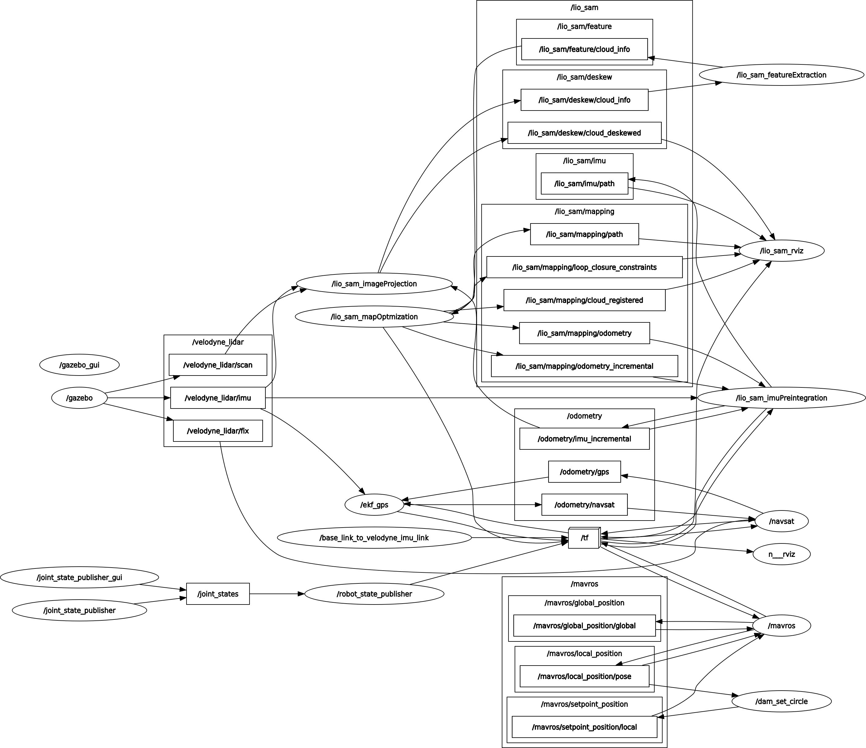
rqt_graph

Slide 4
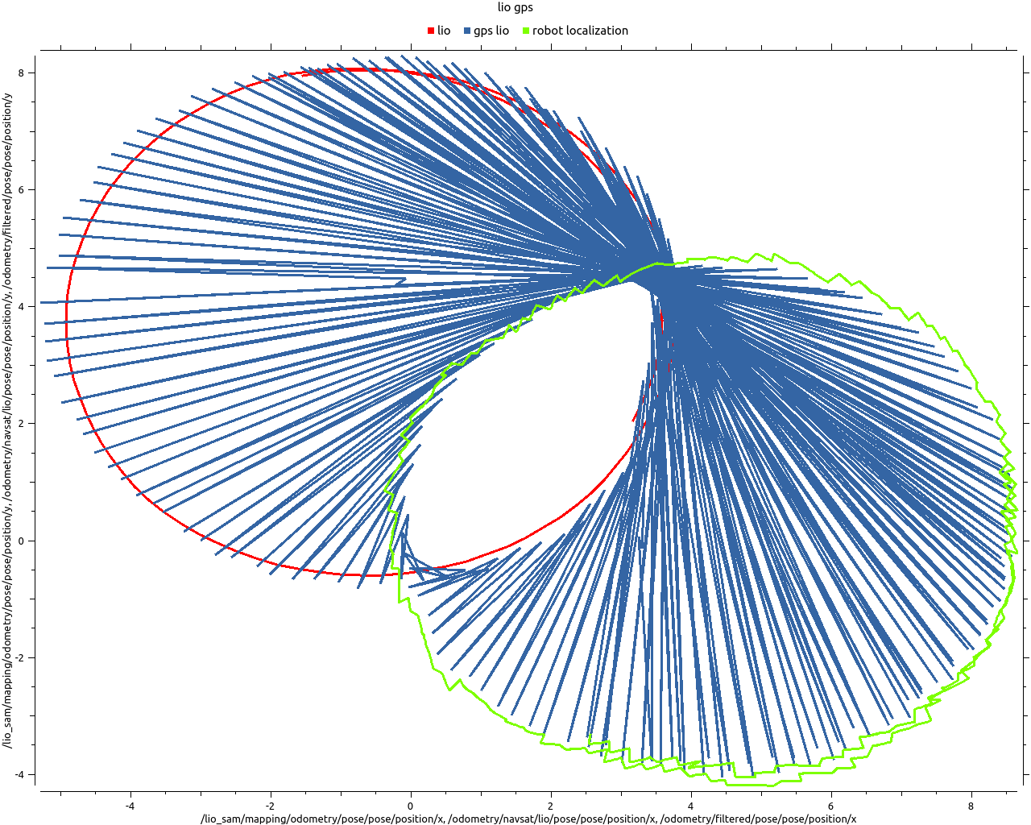
Edit navsat param
Robot localization과 GPS Lio-sam을 비교하려 하면 아래와 같은 현상 발생

Slide 5
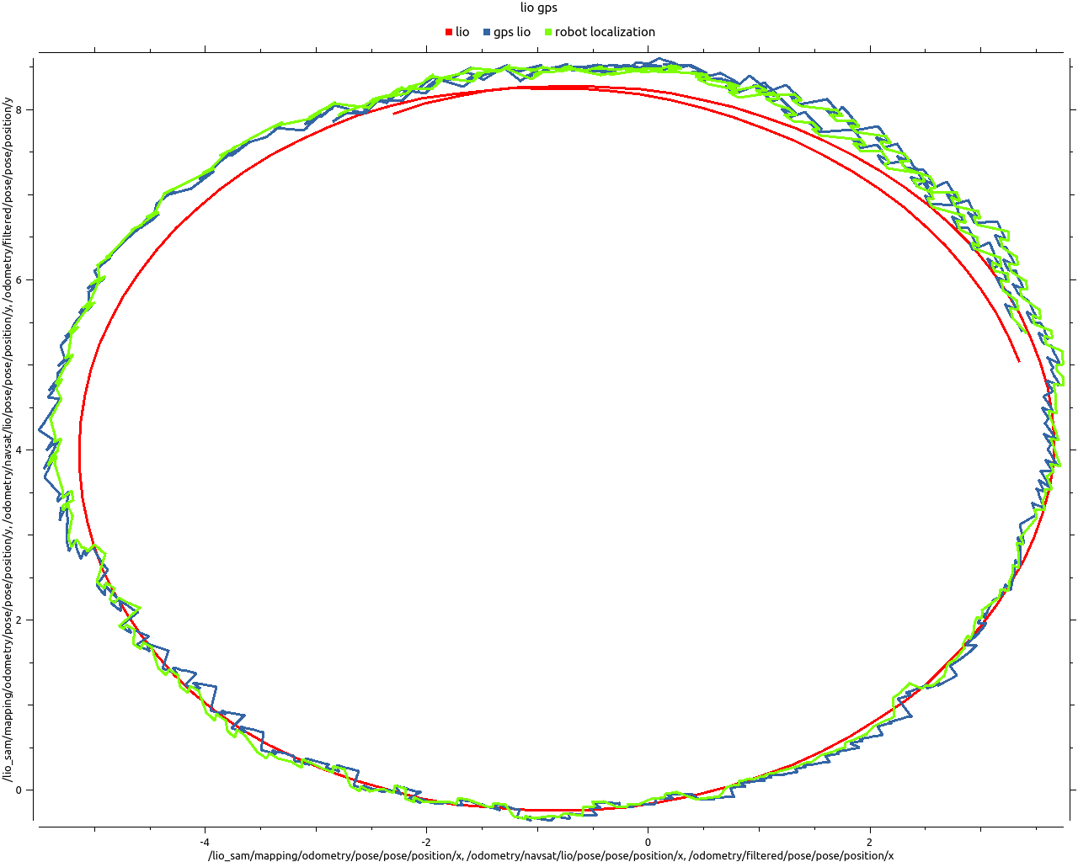
Edit navsat param : yaw offset
따라서, 전에 바꿔줬던 navsat param의 yaw offset을 다시 0으로 주었음

Slide 6
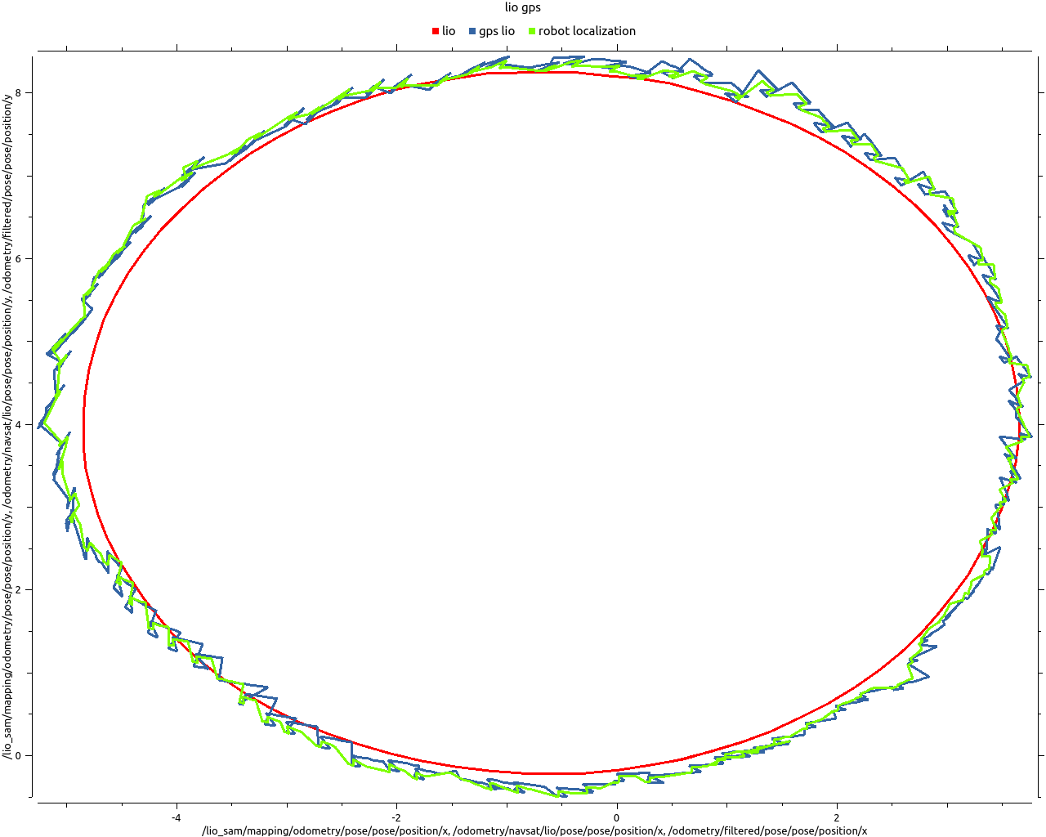
Edit Lio-sam param.yaml : Frequency
Original : Navsat Frequency 50 & EKF_GPS Frequency 50

Slide 7
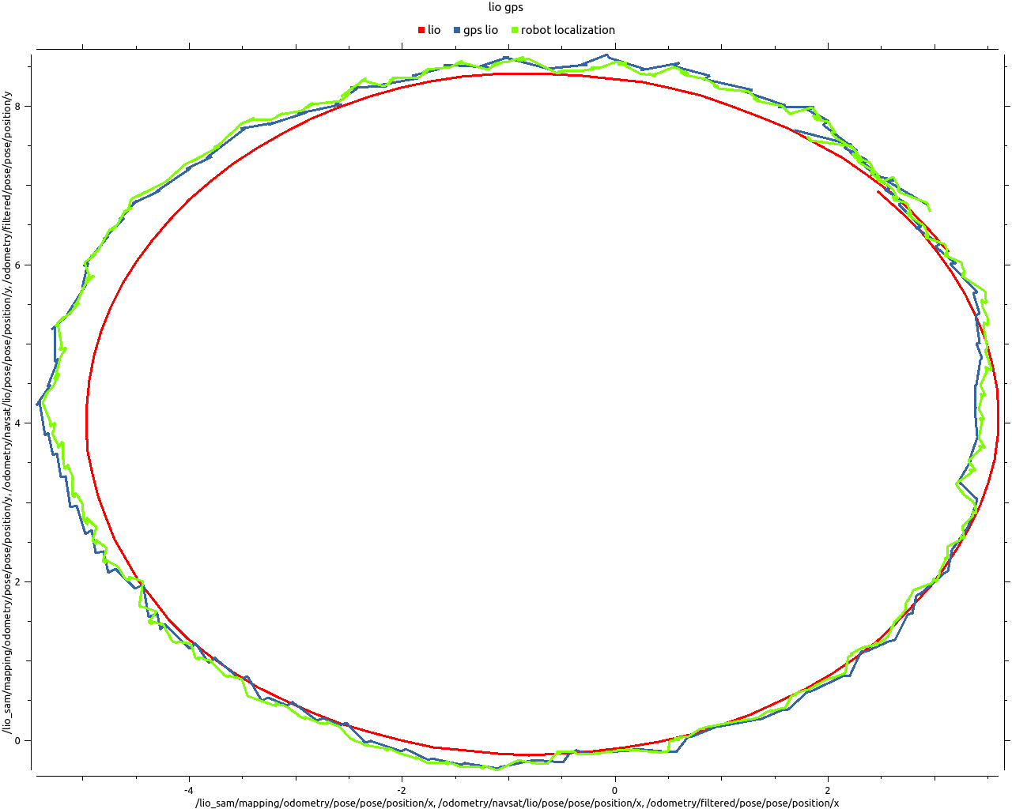
Edit Lio-sam param.yaml
Navsat Frequency 100 & EKF_GPS Frequency 10

Slide 8
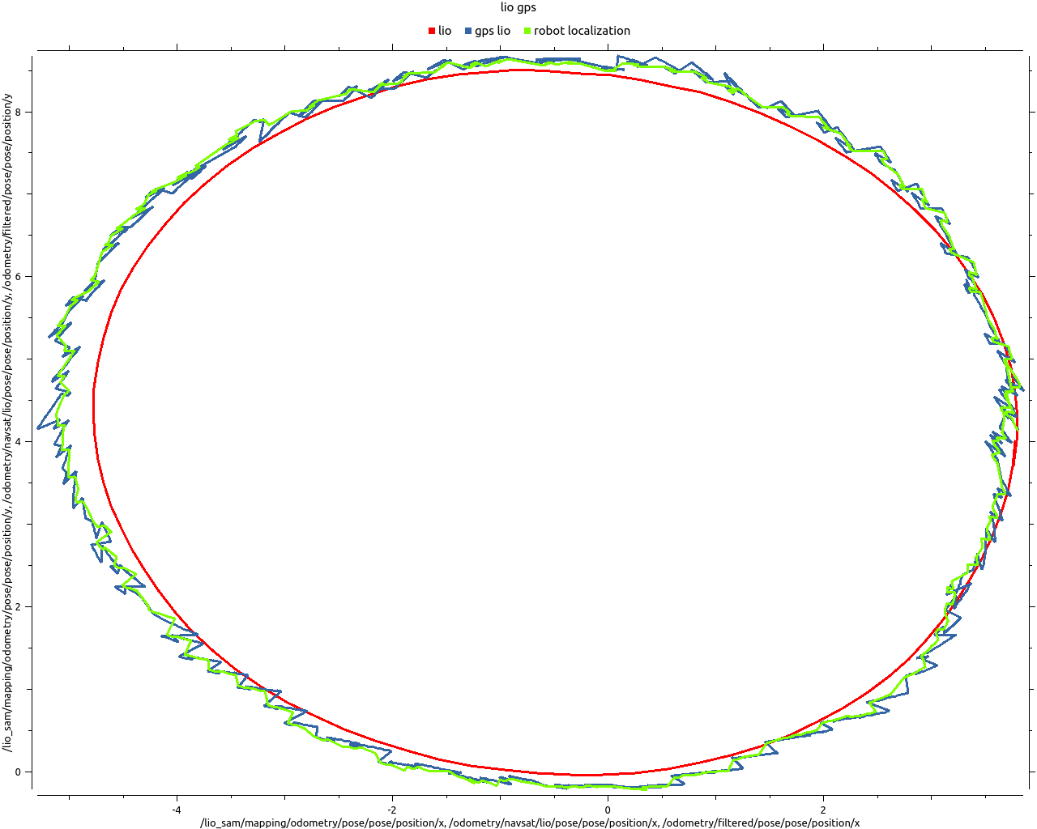
Edit Lio-sam param.yaml
Navsat Frequency 10 & EKF_GPS Frequency 100

Slide 9
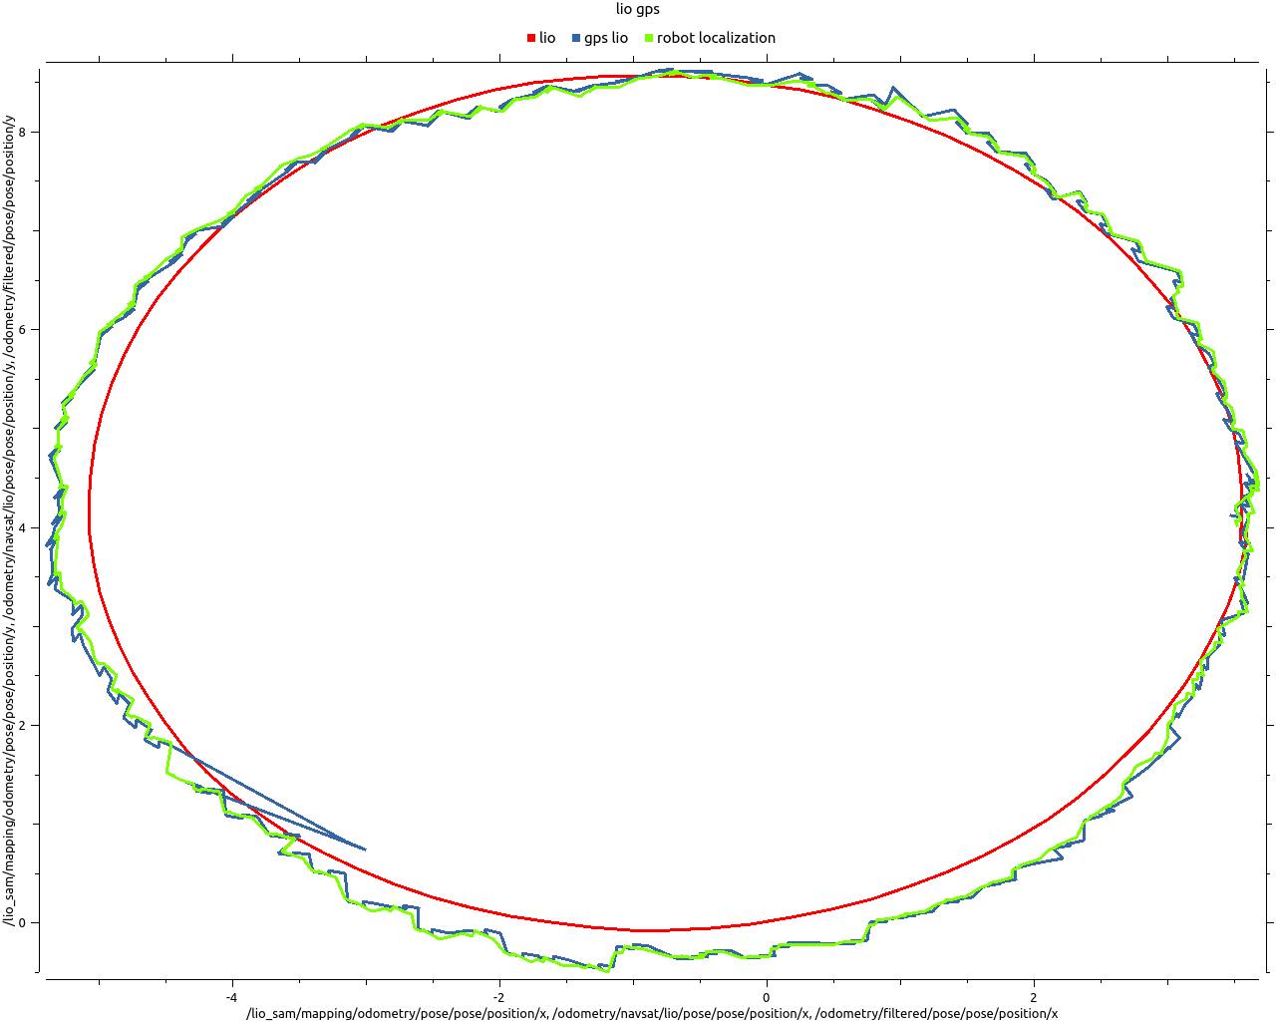
Edit Lio-sam param.yaml
Navsat Frequency 50 & EKF_GPS Frequency 20

Slide 10
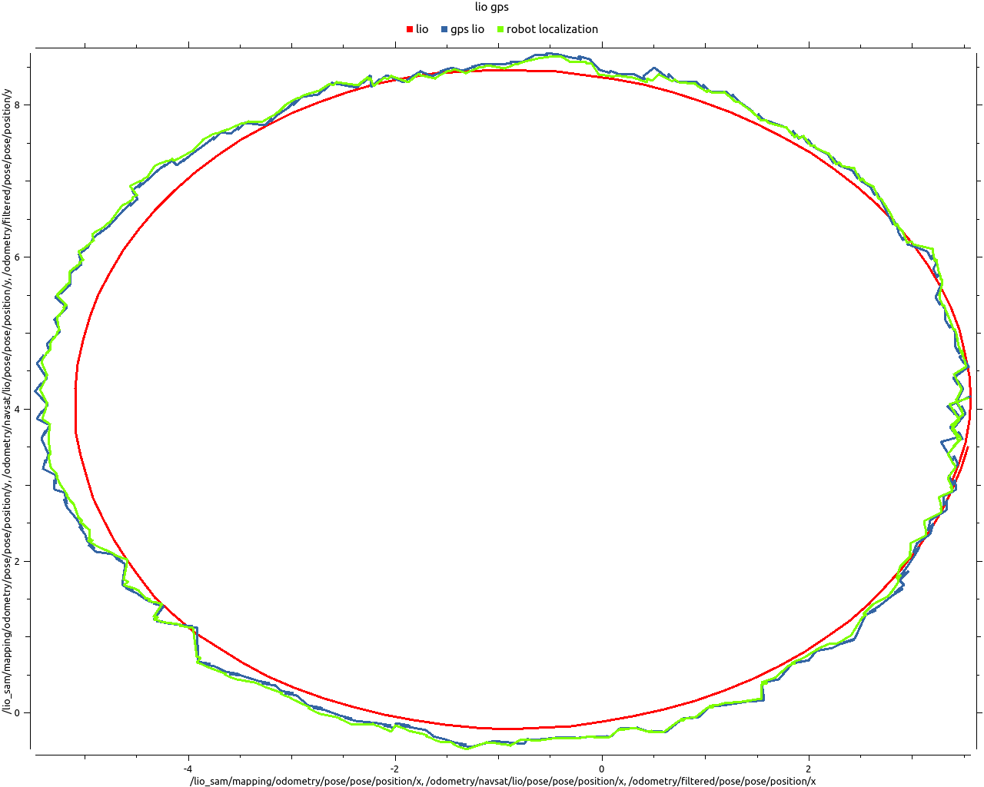
Edit Lio-sam param.yaml : Queue size
Queue size imu 5 / odom 2 (like robot localization)
Queue size
Queue Size는 발행되는 메세지를 얼마나 가지고 있을지에 관련된 변수이며 신규 데이터가 들어오는 경우 오래된 데이터부터 삭제, 따라서 적당한 Queue size 크기 도출
일정한 속도로 하나의 메세지를 보내는 경우 작은 대기열(큐)사이즈 추천 (1~3 : 10Hz 쯤)
여러 메세지를 보내는 경우 대기열(큐)가 작으면 데이터 손실 발생 하므로 사이즈를 크게 (10이상)
너무 작은 사이즈를 선택하는 경우 메모리가 더 사용되므로 적당한 사이즈를 찾는 것이 중요

Slide 11
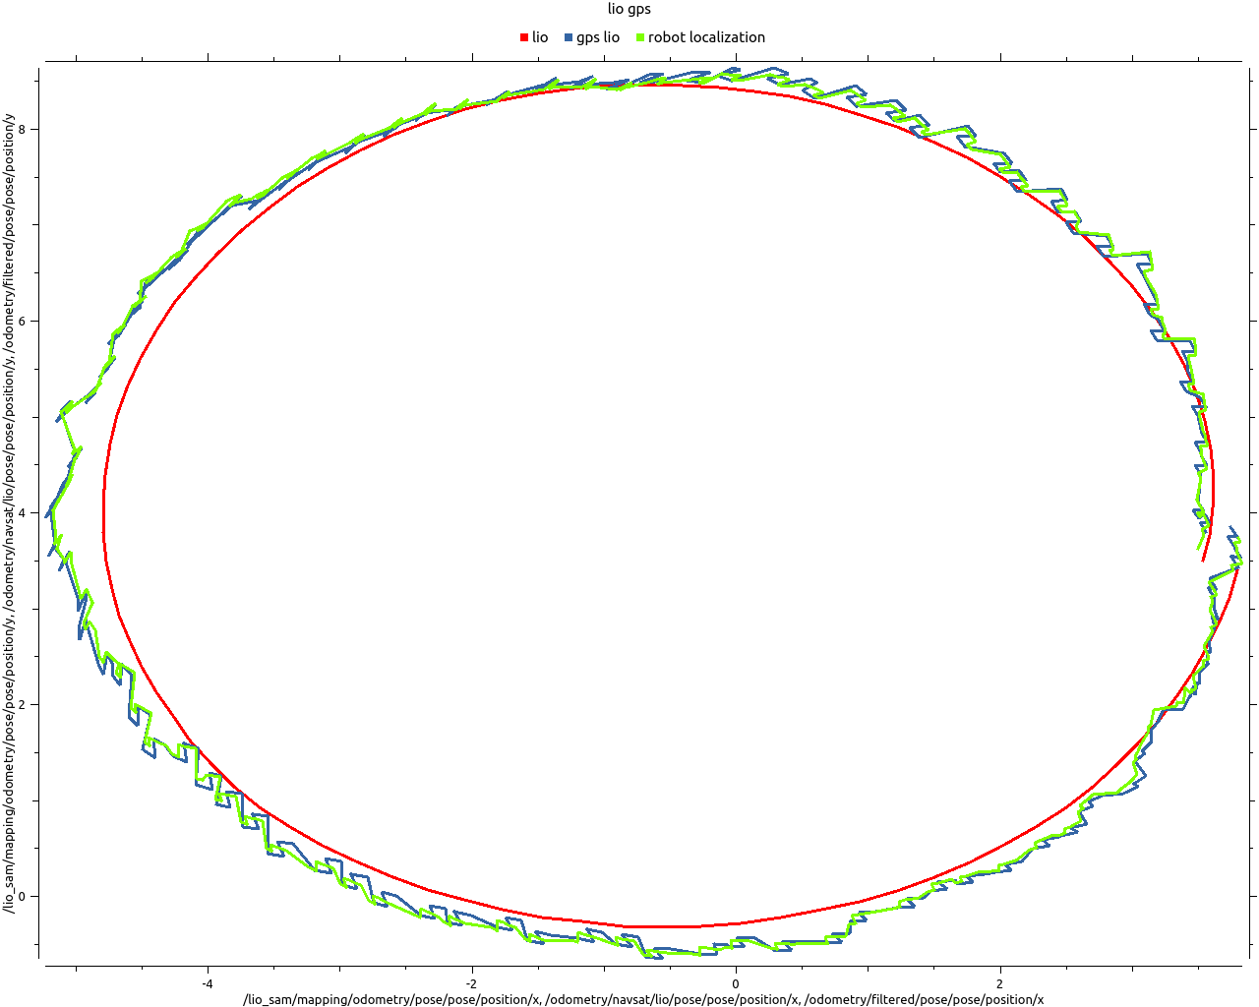
Edit Lio-sam param.yaml
Queue size imu 50 / odom 2 (because imu update rate is so high, and gps update rate is so low)

Slide 12
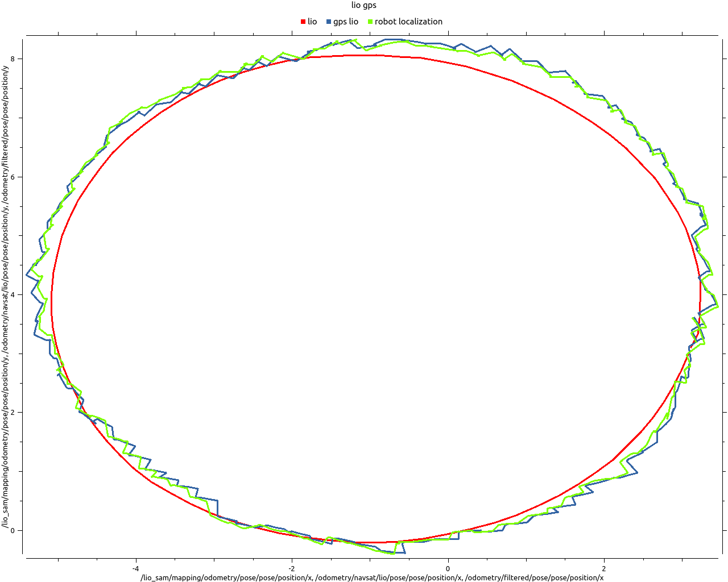
Edit Lio-sam param.yaml : Process noise covariance
Change process noise covariance (like robot localization)

